Slide 1
第6章 Hadoop：Google云计算的开源实现
湖北工业大学
张媛媛
Email: circle0519@hotmail.com
QQ:276502507

Slide 2

提 纲
◻ Hadoop简介
◻ Hadoop分布式文件系统HDFS
◻ 分布式数据处理MapReduce
◻ 分布式结构化数据表HBase
◻ Hadoop安装
◻ HDFS使用
◻ HBase安装使用
◻ MapReduce编程

Slide 3
在Linux系统中安装Hadoop
1．安装环境配置
1）安装Linux虚拟机
安装软件VMware Workstation v7.1.3
2）安装SSH
$ sudo apt-get install ssh
3）安装Java
$ cd /usr/java/
$ /mnt/hgfs/share/jdk-6u24-linux-i586.bin
4）解压Hadoop安装包
$ tar –zxvf /mnt/hgfs/share/hadoop-0.20.2.tar.gz
5）编辑conf/hadoop-env.sh文件
$ vi conf/hadoop-env.sh

Slide 4
在Linux系统中安装Hadoop
2．安装步骤
1）单机模式 默认情况下，Hadoop被配置成一个以非分布式模式运行的独立Java进程，适合开始时做调试工作
WordCount实例
$ mkdir input
$ cd input
$ echo "hello world" >test1.txt
$ echo "hello hadoop" >test2.txt
$ bin/hadoop jar hadoop-mapred-examples-0.20.2.jar wordcount input output
查看执行结果
$ cat output/*

Slide 5
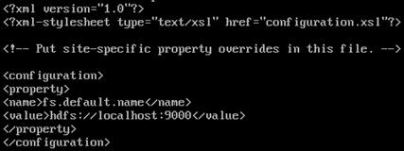
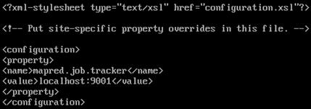
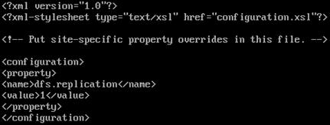
在Linux系统中安装Hadoop
2．安装步骤
2）伪分布式模式 用不同的Java进程模拟分布式运行中各类节点
（1）Hadoop配置
core-site.xml配置文档
hdfs-site.xml配置文档
mapred-site.xml配置文档

Slide 6
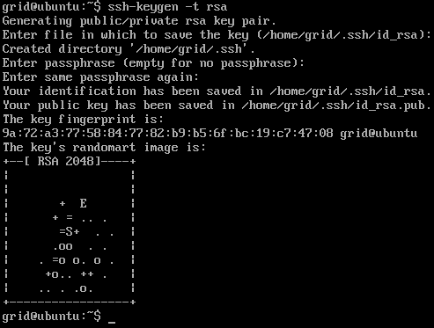
在Linux系统中安装Hadoop
（2）免密码SSH设置
生成密钥对 $ ssh-keygen -t rsa
一直按【Enter】键，按照默认的选项将生成的密钥对保存在.ssh/id_rsa文件中
进入.ssh目录 $ cp id_rsa.pub authorized_keys
执行$ ssh localhost，可以实现用SSH 连接并且不需要输入密码
将密钥对保存在.ssh/id.rsa文件中

Slide 7
在Linux系统中安装Hadoop
（3）Hadoop运行
（a）格式化分布式文件系统 $ bin/hadoop namenode –format
（b）启动Hadoop守护进程 $ bin/start-all.sh
成功执行后将会在本机上启动NameNode、DataNode、JobTracker、TaskTracker和Secondary NameNode 5个新的Java进程
（c）运行WordCount实例
$ bin/hadoop dfs –copyFromLocal input in
$ bin/hadoop jar hadoop-mapred-examples-0.20.2.jar wordcount in out
查看Hadoop分布式文件系统上数据处理的结果
$ bin/hadoop dfs -cat out/*
把输出文件从Hadoop分布式文件系统复制到本地文件系统查看
$ bin/hadoop dfs -get out output
$ cat output/*
（d） 停止Hadoop守护进程。最后需要停止Hadoop守护进程
$ bin/stop-all.sh

Slide 8


在Linux系统中安装Hadoop
3）完全分布式模式
（1）配置NameNode和DataNode
（2）在所有的机器上建立相同的用户grid
$ useradd -m grid
$ passwd grid
（3）SSH配置
在所有机器上建立.ssh目录 $ mkdir .ssh
在ubuntunamenode上生成密钥对 $ ssh-keygen -t rsa
配置ubuntunamenode的/etc/hosts
ubuntudata1和ubuntudata2的hosts配置

Slide 9
在Linux系统中安装Hadoop
（3）SSH配置
然后一直按【Enter】键，就会按照默认的选项将生成的密钥对保存在.ssh/id_rsa文件中
$cd ~/.ssh
$cp id_rsa.pub authorized_keys
$scp authorized_keys ubuntudata1:/home/grid/.ssh
$scp authorized_keys ubuntudata2:/home/grid/.ssh
最后进入所有机器的.ssh目录，改变authorized_keys文件的许可权限
$chmod 644 authorized_keys
（4）在所有机器上配置Hadoop
在ubuntunamenode上配置
（a）编辑core-site.xml、hdfs-site.xml和mapred-site.xml
（b）编辑conf/masters，修改为master的主机名，每个主机名一行，此外即为ubuntunamenode
（c）编辑conf/slaves，加入所有slaves的主机名，即ubuntudata1和ubuntudata2
（d）把Hadoop安装文件复制到其他机器上
$ scp –r hadoop-0.20.2 ubuntudata1:/home/grid
$ scp –r hadoop-0.20.2 ubuntudata2:/home/grid
（e）编辑所有机器的conf/hadoop-env.sh文件

Slide 10
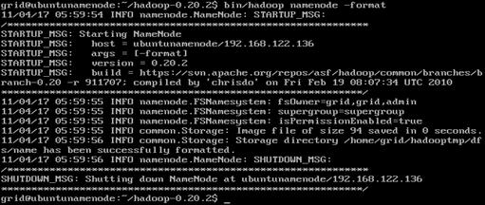
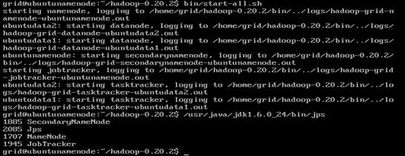
在Linux系统中安装Hadoop
（5）Hadoop运行
格式化分布式文件系统 $bin/hadoop namenode -format
启动Hadoop守护进程
$ bin/start-all.sh
$/usr/java/jdk1.6.0_24/bin/jps
格式化分布式文件系统
启动Hadoop守护进程

Slide 11
在Linux系统中安装Hadoop
用户也可以根据自己的需要来执行如下命令
（a）start-all.sh：启动所有的Hadoop守护进程，包括NameNode、DataNode、JobTracker和Tasktrack
（b）stop-all.sh：停止所有的Hadoop守护进程
（c）start-mapred.sh：启动Map/Reduce守护进程，包括JobTracker和Tasktrack
（d）stop-mapred.sh：停止Map/Reduce守护进程
（e）start-dfs.sh：启动Hadoop DFS守护进程，包括NameNode和DataNode
（f）stop-dfs.sh：停止DFS守护进程
修改C:\WINDOWS\system32\drivers\etc\hosts文件，加入三台虚拟机的IP地址及其对应的主机名，即：
127.0.0.1 localhost
192.168.122.136 ubuntunamenode
192.168.122.140 ubuntudata1
192.168.122.141 ubuntudata2

Slide 12
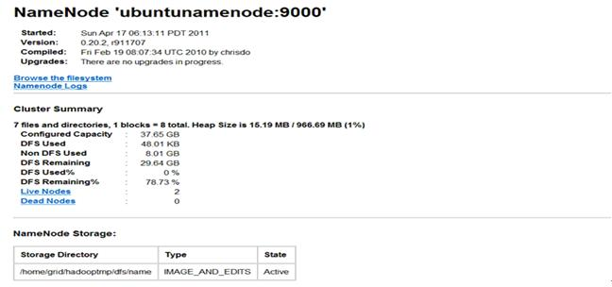
在Linux系统中安装Hadoop
NameNode运行状态

Slide 13
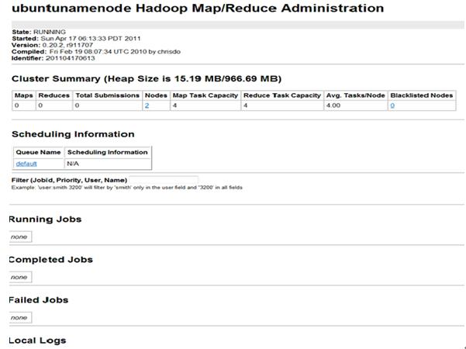
在Linux系统中安装Hadoop
JobTracker运行状态

Slide 14
在Linux系统中安装Hadoop
（g）运行WordCount实例
$ bin/hadoop dfs –put input in
$ bin/hadoop jar hadoop-0.20.2-examples.jar wordcount in out
查看Hadoop分布式文件系统上数据处理结果 $ bin/hadoop dfs -cat out/*
从Hadoop分布式文件系统复制到本地文件系统查看
$ bin/hadoop dfs -get out output
$ cat output/*
（h）停止Hadoop守护进程 $ bin/stop-all.sh

Slide 15
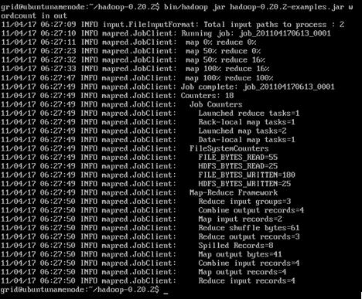

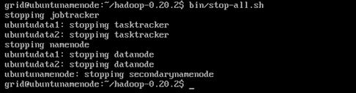
在Linux系统中安装Hadoop
查看数据处理结果
运行WordCount实例
停止Hadoop守护进程运行结果

Slide 16
在Windows系统中安装Hadoop
1．安装环境配置
1）下载安装Cygwin
编辑系统变量，新建系统变量CYGWIN，变量值为ntsec tty，如图6-19所示。编辑系统变量里的Path变量，加入C:\cygwin\bin
2）安装Java 默认的安装目录为C:\Program Files\Java\ jdk1.6.0_13
新建系统变量JAVA_HOME
编辑系统变量里的Path变量，加入%JAVA_HOME%\bin;%JAVA_HOME%\jre\bin
新建系统变量CLASSPATH，值为.;%JAVA_HOME%\lib;%JAVA_HOME%\lib\tools.jar
2. 安装步骤
1）单机模式
默认的解压缩目录为用户的根目录，即C:\cygwin\home\Administrator。
编辑conf/hadoop-env.sh文件，将JAVA_HOME变量设置为JAVA安装的根目录。例如JAVA安装在目录C:\Program Files\Java\jdk1.6.0_13

Slide 17
在Windows系统中安装Hadoop
配置完之后即可运行WordCount实例
file1.txt: hello world hello hadoop
file2.txt: bye hadoop
运行实例，并将结果输出到指定的output目录 （执行之前output目录必须为空，或者不存在这个目录，否则会出错 ）
$ bin/hadoop jar hadoop-0.20.2-examples.jar wordcount input output
2）伪分布式模式
（1）编辑文件conf/core-site.xml和mapred-site.xml
（2）安装配置SSH
启动cygwin $ ssh-host-config
当询问“Should privilege separation be used?”时，输入no
当询问“Do you want to install sshd as a service?”，选择yes，把sshd作为一项服务安装
当提示“Enter the value of CYGWIN for the daemon: [ntsec]”时，选择ntsec
输入命令$ net start sshd，启动SSH 或 通过服务启动CYGWIN sshd

Slide 18
在Windows系统中安装Hadoop
执行$ ssh-keygen来生成密钥对，然后一直按【Enter】键，就会按照默认的选项将生成的密钥对保存在.ssh目录下。将RSA公钥加入到公钥授权文件authorized_keys中
$ cd .ssh
$ cat id_rsa.pub >> authorized_keys
（3）Hadoop运行
（a）格式化分布式文件系统 $ bin/hadoop NameNode –format
（b）启动Hadoop守护进程 $ bin/start-all.sh
（c）运行WordCount实例
$ bin/hadoop dfs –put input in
$ bin/hadoop jar hadoop-0.20.2-examples.jar wordcount in out
查看Hadoop分布式文件系统上数据处理的结果 $ bin/hadoop dfs -cat out/*
从Hadoop分布式文件系统复制到本地文件系统查看
$ bin/hadoop dfs -get out output
$ cat output/*
（d）停止Hadoop守护进程
$ bin/stop-all.sh

Slide 19
在Windows系统中安装Hadoop
3）完全分布式模式
（1）修改相应文件
修改所有机器的C:\WINDOWS\system32\drivers\etc\hosts文件，加入各机器IP地址及其对应的主机名，即：
127.0.0.1 localhost
192.168.11.254 centos254
192.168.11.253 centos253
192.168.11.252 centos252
（2）在所有机器上建立相同的账户stony
（3）在所有机器上进行SSH配置
执行$ ssh-keygen来生成密钥对。然后一直按【Enter】键，就会按照默认的选项生成密钥对，并保存在.ssh/id_rsa文件中。执行下面的命令将RSA公钥加入到公钥授权文件authorized_keys中：
$cd ~/.ssh
$cat id_rsa.pub >> authorized_keys
在centos254上执行
$cd ~/.ssh
$scp authorized_keys stony@cenos253:/home/stony/.ssh
$scp authorized_keys stony@cenos252:/home/stony/.ssh

Slide 20
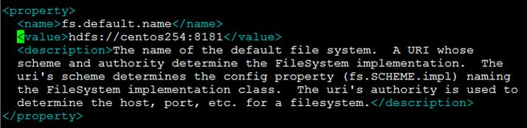
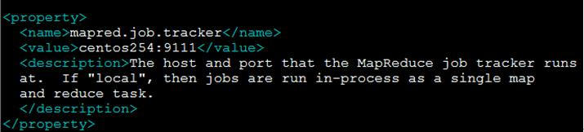
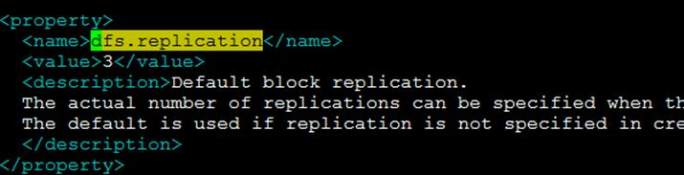
在Windows系统中安装Hadoop
分别进入centos253、centos252和centos251的.ssh目录，改变authorized_keys文件的许可权限 $chmod 644 authorized_keys
（4）在所有机器上配置Hadoop
在centos254上配置
$ tar -zxvf /cygdrive/d//hadoop-0.20.2.tar.gz
$ mv hadoop-0.20.2 hadoop
编辑conf/core-site.xml
编辑conf/mapred-site.xml
编辑conf/hdfs-site.xml

Slide 21
在Windows系统中安装Hadoop
编辑conf/master，修改为master的主机名，每个ip一行，在这里就是192.168.11.254。编辑conf/slaves，加入所有slaves的主机名，即192.168.11.253和192.168.11.252。把hadoop复制到其他机器，命令如下：
$scp ~/hadoop stony@centos253:/home/stony/
$scp ~/hadoop stony@centos252:/home/stony/
编辑所有机器的conf/hadoop-env.sh文件，将JAVA_HOME变量设置为JAVA安装的根目录，不同机器可以使用不同的JAVA版本，但需要jdk1.5版本以上

Slide 22
在Windows系统中安装Hadoop
（5）Hadoop运行
格式化分布式文件系统。在centos254上执行如下的命令：
$bin/hadoop namenode -format
启动Hadoop守护进程 $ bin/start-all.sh
同样的，访问http://centos254:50070可以查看NameNode以及整个分布式文件系统的状态，浏览分布式文件系统中的文件以及日志等；访问http://centos254:50060可以查看 TaskTracker的运行状态
运行WordCount实例：
$ bin/hadoop dfs –put input in
$ bin/hadoop jar hadoop-.020.2-examples.jar wordcount in out
查看Hadoop分布式文件系统上数据处理的结果：
$ bin/hadoop dfs -cat out/*
从Hadoop分布式文件系统复制到本地文件系统查看：
$ bin/hadoop dfs -get out output
$ cat output/*
停止Hadoop守护进程：
$ bin/stop-all.sh

Slide 23
在Windows系统中安装Hadoop
4）注意事项
格式化Hadoop文件系统是启动Hadoop的第一步，不过一旦安装Hadoop后，不要格式化运行中的文件系统，否则所有的数据会被清除。如果需要执行格式化，每次格式化（format）前，清空tmp目录下的所有文件。正确的步骤如下：
（1）用bin/stop-all.sh停止所有的守护进程
（2）删除$HADOOP_HOME/tmp这个文件夹
（3）重新格式化NameNode
（4）重新启动守护进程
在{HADOOP_HOME}/logs目录下，NameNode、DataNode、Secondary NameNode、JobTracker、TaskTracker各有一个对应的日志文件，每一次运行的计算任务也有对应的日志文件。当出现故障时，分析这些日志文件有助于找到故障原因。例如可通过http://192.168.11.254:50070/logs/进行浏览日志信息

Slide 24
谢 谢！

